Slide 1
10. klase 1. modulis: Plaukstošas personības Tēma: Kas es esmu? Kāds es esmu? 3. nodarbība: Kas mani padara vērtīgu?
Tikumiskās audzināšanas programma «e-TAP+»

Slide 2
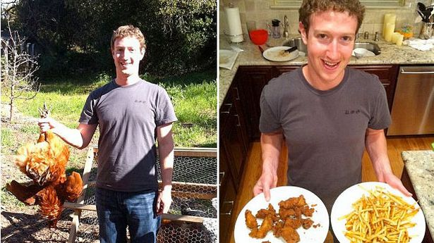
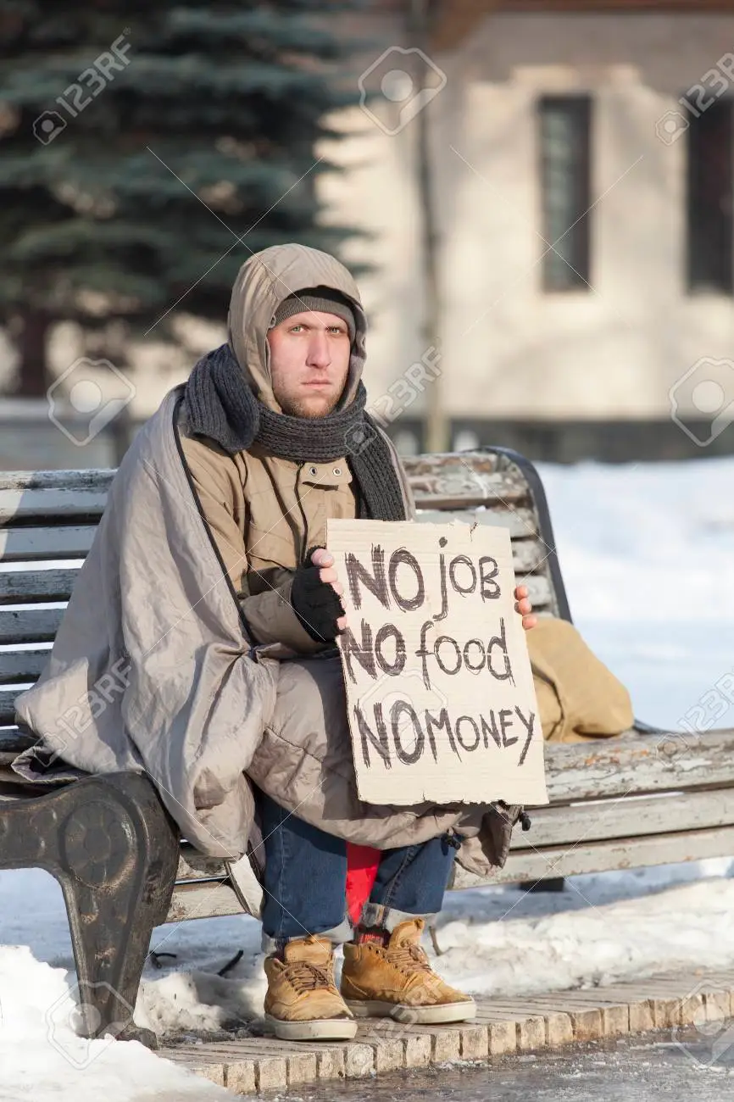
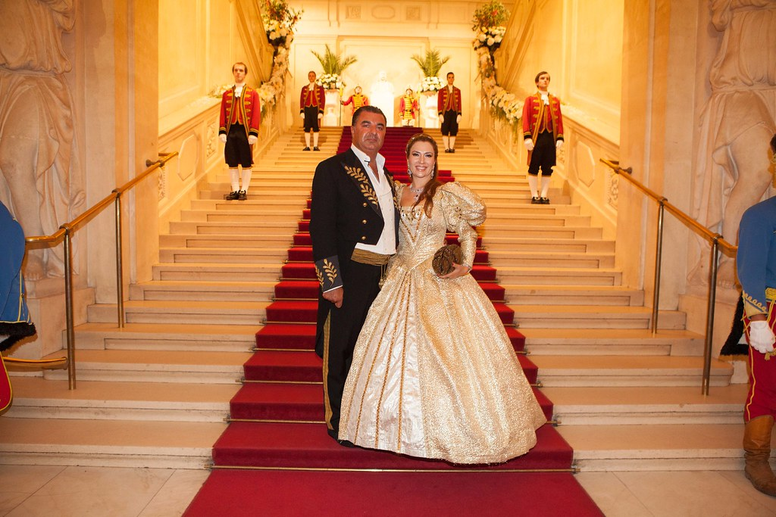
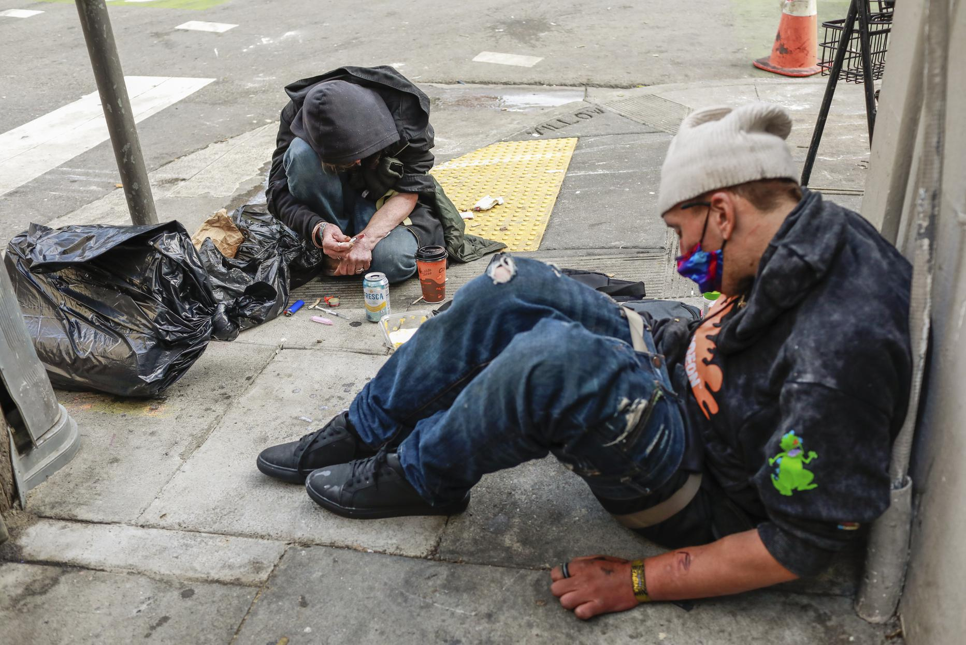
Ierosmei. Slavenība un bezpajumtnieks.
Vai šiem cilvēkiem ir vienāda vērtība?
Ar ko viņi atšķiras?
Kādā ziņā viņu vērtība ir vienāda?

Slide 3
1. aktivitāte. Kas bagātina cilvēka personību?
Ko mēs novērtējam sevī un citos cilvēkos?
Prasmes | Talanti | Zināšanas | Tikumi | Pienesums sabiedrībai | Cits

Slide 4
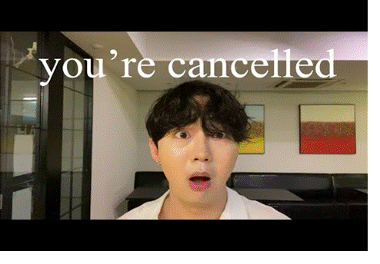
2. aktivitāte. Vai var mērīt cilvēka vērtību?
Kas varētu notikt, ja cilvēkus vērtētu tikai pēc viņu personības iezīmēm (t.i., darbiem, viedokļiem un tikumiem)?
Ja cilvēkus vērtē tikai pēc viņu darbiem un produktivitātes, tad….
Ja cilvēkus vērtē tikai pēc viņu viedokļiem, tad….
Ja cilvēkus vērtē tikai pēc piekrišanas konkrētai ideoloģijai, tad…
Ja cilvēkus vērtē tikai pēc viņu tikumiem, tad….
Ja cilvēkus vērtē tikai pēc rases vai tautības, tad….
https://www.youtube.com/watch?v=5Rl6ICahN8A

Slide 5
3. aktivitāte. Cilvēciskais un cilvēcīgais
Cilvēciskais
Cilvēcīgums
Visas cilvēciskās ļaužu izpausmes
Potenciāli ikviens cilvēks var attīstīties
Ikvienam cilvēkam ir neatņemama cieņa
Perspektīva, uzdevums un virziens, kurā aicināts augt ikviens
Par cilvēku, kurš izceļas ar izciliem veikumiem vai spēcīgu raksturu, saka, ka viņš ir personība

Slide 6
3. aktivitāte. Cilvēciskais un cilvēcīgais
Kā var pamatot un raksturot cilvēka "kā cilvēka" vērtību ?
Kā var pamatot un raksturot cilvēka «kā personības» vērtību ?
Cilvēks kā cilvēks ir vērtīgs, jo….
Cilvēks kā personība ir vērtīgs, ja….

Slide 7
Pārdomām…
Vai, izvērtējot cilvēkus, spriežu tikai pēc viņu personības bagātības? (1. aktivitātē minētie aspekti)
Vai saskatu vērtību arī cilvēkos, kuriem nepiekrītu, kuri rīkojas nepareizi vai kuru personībā nesaskatu neko vērtīgu?

Slide 8
Refleksija. Kas mani padara vērtīgu?
Uzraksti dažas idejas par savu talantu attīstību un morālās izaugsmes iespējām!

Slide 9
Tikumiskās audzināšanas programma «e-TAP+»
Resursi pieejami: www.arete.lu.lv
Programmas administrators: Dr. Manuels Fernandezs. manuels.fernandezs@lu.lv, +371 26253625.
Imantas 7. līnija 1, 223. telpa, Rīga, LV-1083, Latvija
Latvijas Universitātes Pedagoģijas, psiholoģijas un mākslas fakultātes Pedagoģijas zinātniskā institūta vadošais pētnieks
“Digitālas mācību programmas efektivitātes izpēte jauniešu tikumiskajai audzināšanai Latvijas izglītības iestādēs (no 1. līdz 12. klasei)” (03.01.2022-30.12.2024). Latvijas Zinātnes Padomes projekta Nr. lzp-2021/1-0385; LU reģistrācijas Nr: LZP2021/119

